Slide 1
图论基础
07软件
AngelClover

Slide 2
内容
图的表示
图的广度优先遍历
图的深度优先遍历
拓扑排序
强连通分量

Slide 3
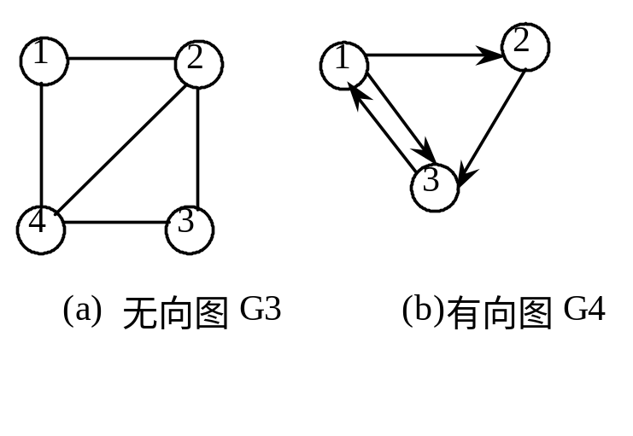
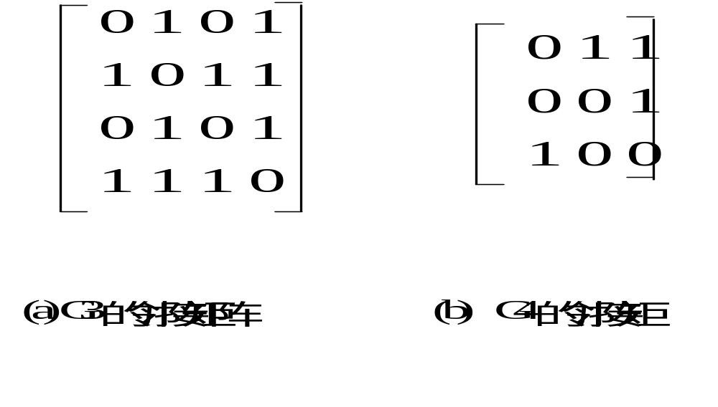
I.图的表示
邻接矩阵表示：

Slide 4
在邻接矩阵表示中，除了存放顶点本身信息外，还用一个矩阵表示各个顶点之间的关系。若（i,j）∈E(G)或〈i,j〉∈E(G),则矩阵中第i行 第j列元素值为1（带权图为权值），否则为0 。
图的邻接矩阵定义为：
1 （带权图为权值） 若（i,j）∈E(G)或〈i,j〉∈E(G)
A[i][j]=
0 其它情形

Slide 5
邻接矩阵的特点：
查询O(1)
不能用来表示多重图（即2个顶点之间有多条直接相连的边）
空间开销是|V|*|V|

Slide 6
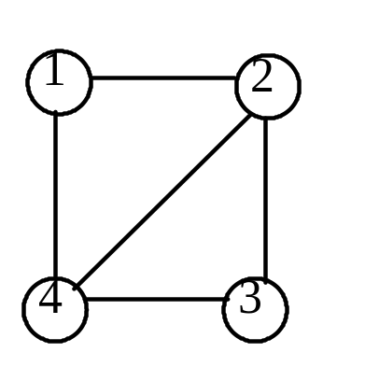
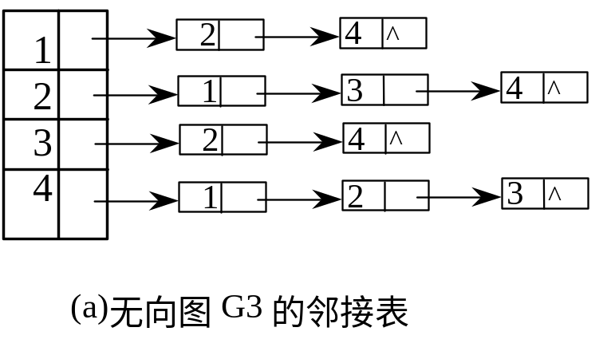
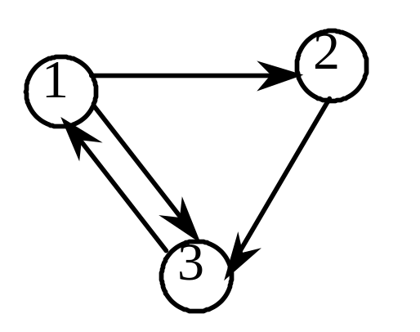
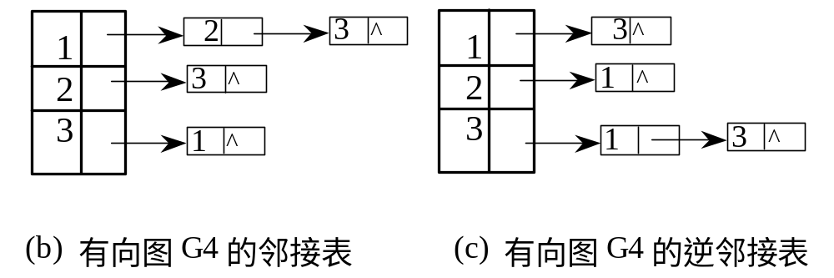
邻接表表示：

Slide 7
在邻接矩阵表示中，节点u所指向的每个节点存放一个与之相临的点，这样每个节点v代表一条由u指向v的边。
在带权图中，每个节点再加上一个权值域，这样在访问到边的同时，也可以查询到此边的权值。

Slide 8
邻接表的特点：
查询不支持O(1)
可以表示多重图
空间开销是|V|+|E|

Slide 9
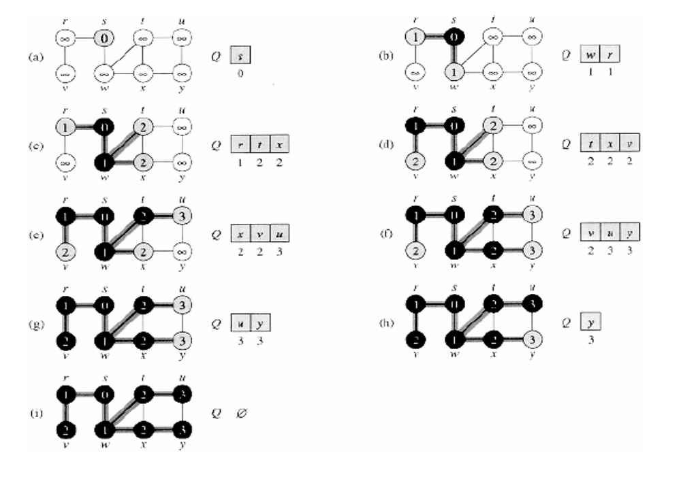
II广度优先遍历

Slide 10
为了记录搜索的轨迹，我们将每个顶点来着为白色，灰色或黑色。
白色顶点：在搜索过程中的某一时刻未被发现的点。
灰色顶点：已经被发现还未扩展的点。
黑色顶点：已经扩展完毕的点。

Slide 11
BFS(G,s)
For each vertex u∈V[G]-{s}
do color[u] <- WHITE
d[u] <- oo
π[u] <- NILL
color[s] <- GRAY
D[s] <- 0
π[s] <- NILL
ENQUEUE(Q,s)

Slide 12
While Q ≠ ￠
do u <- DEQUEUE(Q)
for each u ∈ Adj[u]
do if color[v] = WHITE
then color[v] <- GRAY
d[v] <- d[u] + 1
π[v] <- u
ENQUEUE(Q,v)
color <- BLACK

Slide 13
通过分析广度优先遍历的过程，我们可以得到以下结论：
1.设G=(V,E)是一个有向图或无向图，s∈V 为 G的任意一个顶点，则对任意(u,v)∈E,有
dist(s,v) ≤dist(s,u)+1
dist(s,v)表示从s到v的最短距离

Slide 14
2.G=(V,E)是一个有向或无向图，从s开始进行广度优先遍历。在执行终止时，对于每个顶点v∈V,有
d[v] ≧dist[s,v]

Slide 15
3.在BFS中的某一时刻，队列Q中包含的顶点为{V1,V2,V3,…Vr},V1是队列的头，Vr是队列的尾，则有
d[Vr] ≦d[v1]+1且d[Vi] ≦d[V(i+1)]
(i=1,2,..r-1)

Slide 16
4.如果在BFS的执行过程中，顶点Vi先于Vj入队，则当Vj入队时，有：
d[Vi] ≦d[Vj]

Slide 17
5.从源点s出发所能到达的v∈V,在运行终止时，有
d[v]=dist[s,v]
此外，对于所有从s出发可以达到的v∈V,其最短路径是从s到π[v]的路径加上(π[v],v)

Slide 18
广度优先树
在BFS搜索过程中我们形成了一个广度优先树
对于所有可以从s出发到达的顶点v他，它们的前驱子图是一棵广度优先树

Slide 19
由于每个点最多只进行一次ENQUEUE操作，所以该过程的运行时间是一个线形函数，即时间复杂度为O(V)

Slide 20
我们再回来看点的着色问题
由于每个点只会进出队列各一次
当前队列里的店都是灰色的
而已经出过队的点就是黑色的
而还未入队的点就是白色的

Slide 21
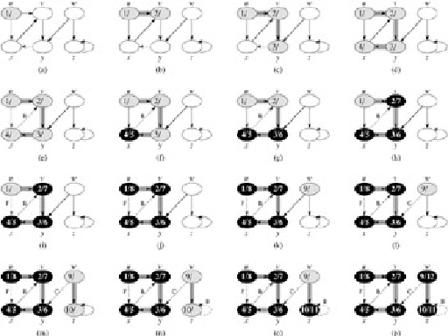
III深度优先搜索

Slide 22
在这里，我们再定义一个时间戳。当结点v被发现时我们盖上第一个时间戳d[v]，当我们结束对它的访问的时候盖上第二个时间戳f[v]。
于是，对于任意结点u∈V，我们有
d[u]<f[v]

Slide 23
结合我们在BFS中对颜色的定义，对于顶点u∈V,以及时刻T，我们有
1.u是白色的，当时刻T在d[u]之前
2.u是灰色的，当时刻T在d[u]和f[u]之间
3.u是黑色的，当时刻T在f[u]之后

Slide 24
伪代码：
DFS(G)
for each u∈V[G]
color[u] <- WHITE
π[u] <- NULL
Time <- 0
For each u∈V[G]
if color[u] = WHITE
DFS-VISIT(u)

Slide 25
DFS-VISIT(u)
1 color[u] ← GRAY ▹White vertex u has just been discovered.
2 time ← time +1
3 d[u] ← time
4 for each v ∈ Adj[u] ▹Explore edge(u, v).
5 do if color[v] = WHITE
6 then π[v] ← u
7 DFS-VISIT(v)
8 color[u] ← BLACK ▹ Blacken u; it is finished.
9 f [u] ← time ← time +1

Slide 26
于是我们同样可以得到DFS过程中的一些性质：

Slide 27
1.括号定理
对于顶点v,u∈V,以及区间[d[u],f[u]]和[d[v],f[v]]。
区间相离，在深度优先森林中u,v不互为对方的后裔
区间[d[u],f[u]]包含于[d[v],f[v]]，则u是v的后裔
区间 [d[v],f[v]]包含于[d[u],f[u]] ，则v是u的后裔

Slide 28
2.区间后裔欠套定理
v是u的后裔，当且仅当区间 [d[v],f[v]]包含于[d[u],f[u]]

Slide 29
3.白色路径定理：
在DFS森林中v是u的后代当且仅当在d[u]时刻(u刚刚被发现), v可以由u出发只经过白色结点到达。

Slide 30
此时我们对DFS过程进行分析。
由于每个顶点仅被访问一次，每条边也仅被访问一次，则整个过程是O(V+E)

Slide 31
于是，我们再来对边做一些分类：
1.树边，深度优先森林中Gπ中的边。
2.反向边，连接顶点u到它的某个祖先顶点v的边。自环也算反向边。
3.正向边，连接顶点u和它的某个后裔顶点v的边。
4.交叉边，存在于不同树之间，或者没有直接祖先关系的两点之间。

Slide 32
我们再回过头分析一下，在一个无向图G的DFS遍历过程中，G的每一条边要么是树边，要么是反向边。
那么对于G的BFS过程呢
BFS过程中只有树边和反向边

Slide 33
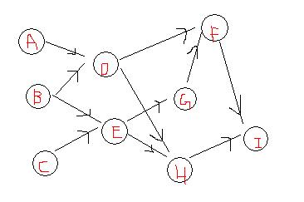
IV拓扑排序
一个最经典的例子：选课
修一门课需要由别的课的知识来铺垫

Slide 34
算法I
1.初始化队列为空，将入度为零的点入队。
2.取队首元素，将它及其相连的边都从图中去掉，更新剩余点的入度，将新出现的入度为0的点入队。
3.重复2直到队列为空。
于是按出队顺序就得到了一个排好的拓扑序列

Slide 35
这个算法的思想是以BFS为基础的。
只需要初始化时扫描一遍，然后按队列顺序做就可以。算法时间复杂度为Θ(V+E).

Slide 36
算法II
1.通过一次DFS过程将各点的f[v]值标记出来。
2.将点按f[v]的值倒序排列形成list
此list为一排列好的拓扑序列

Slide 37
这个算法是以DFS为基础的。
复杂度依然是Θ(V+E)

Slide 38
此过程中的小性质：
一个有向图G是无回路的，当且仅当对G进行DFS访问时没有反向边。

Slide 39
那么
当图中有回路时，前面2个算法依然正确么。

Slide 40
Poj 1094 Sort it all out
Nkoj 1722 费米的小问题
Nkoj 1851 Get Tools from Doraemon's Pocket

Slide 41
V强连通分支
有向图的一个强连通分支就是一个最大的顶点集合C属于V，对于C中的每一对顶点u,v，有路径可以从u到v，也有路径从v到u。
无向图中，极大的连通子图为该图的连通分量。

Slide 42
kasaraju算法
1.对有向图G进行DFS，并标记时间戳f[v]
2.计算GT
3. 按照时间戳f[v]的倒序顺序，对有向图GT做DFS
在步骤3中每一次所形成的树中的点便是一个强连通分支

Slide 43
1.设C，C`是两个不同的强连通分支u,v∈C, u`,v`∈C`，若存在u到u`的通路，那么不存在一条从v`到v的通路.

Slide 44
2.设C，C`是两个不同的强连通分支，边(u,v)∈E,其中u∈C，v∈C`，则f(C)>f(C`)
f(C)为C中点f(v)的最大值

Slide 45
3.设C，C`是两个不同的强连通分支，边(u,v)∈ET,其中u∈C，v∈C`，则f(C)<f(C`)。

Slide 46
Poj2186 popular cows
已知一些牛之间的关系，即一只认为另一只更受欢迎。这个关系可以传递。
求一个牛的集合元素个数，此集合的牛被其他牛公认是受欢迎的。

Slide 47
其实就是先求强连通分量然后缩点，然后找出零出度的点，它所代表的点的个数就是所求的集合元素个数。
要注意图是否连通以及零出度的点的个数

